Slide 1
Java
Chapter 5. 배 열
의
정석
http://www.javachobo.com
Java의 정석
제 5 장
배 열
2009. 1. 26
남궁성 강의
castello@naver.com
Notes:
안녕하십니까? 자바의 정석의 저자 남궁성입니다.
지금부터 제7장 객체지향개념2의 두 번째 강의를 시작하겠습니다.

Slide 2
Java
Chapter 5. 배 열
의
정석
http://www.javachobo.com
1. 배열(array)
1.1 배열(array)이란?
1.2 배열의 선언과 생성
1.3 배열의 초기화
1.4 배열의 활용
1.5 다차원 배열의 선언과 생성
1.6 가변배열
1.7 배열의 복사
1.8 사용자 입력받기 – 커맨드라인, InputDialog
Notes:
세부목차인데요. 이 강의는 이와 같은 순서로 진행될 것입니다.

Slide 3
Java
Chapter 5. 배 열
의
정석
http://www.javachobo.com
1. 배열(array)

Slide 4
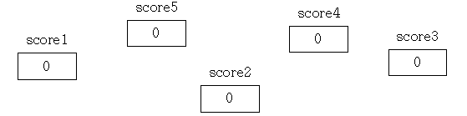

Java
Chapter 5. 배 열
의
정석
http://www.javachobo.com
1.1 배열(array)이란?
- 같은 데이터타입의 여러 변수를 하나의 묶음으로 다루는 것
- 많은 양의 값(데이터)을 다룰 때 유용하다.
- 배열의 각 요소는 서로 연속적이다.

Slide 5
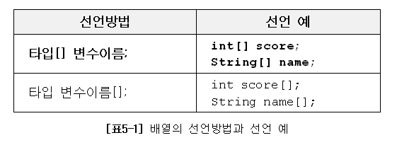
Java
Chapter 5. 배 열
의
정석
http://www.javachobo.com
1.2 배열의 선언과 생성(1)
- 타입 또는 변수이름 뒤에 대괄호[]를 붙여서 배열을 선언한다.

Slide 6
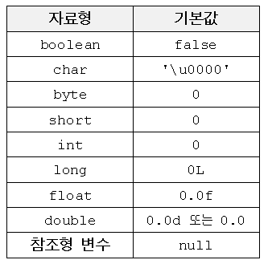
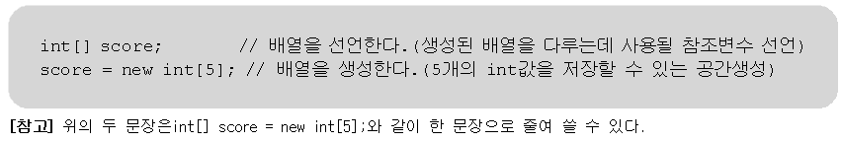




Java
Chapter 5. 배 열
의
정석
http://www.javachobo.com
1.2 배열의 선언과 생성(2)
- 배열을 선언한다고 해서 값을 저장할 공간이 생성되는 것이 아니라
배열을 다루는데 필요한 변수가 생성된다.

Slide 7
배열의 인덱스(index)
배열의 요소(element) : 생성된 배열의 각 저장 공간
인덱스(index) : 배열의 요소에 붙여진 일련 번호로 이번호로 각 요소를 구분한다
인덱스의 범위는 0부터 배열의 크기-1까지이다.
인덱스를 이용한 배열의 각원소 접근은 배열이름[인덱스번호]로 접근한다
int s1 = score[1];
배열에 값을 넣을시는
score[1] = 100;

Slide 8
배열의 길이(length)
배열의 길이는 배열의 크기를 의미
int[] score = new int[5];에서 배열의 길이는 5이다.
배열의 길이를 나타내는 필드(속성,변수)는 lengt를 사용
Int len = score.length;
for(int i = 0 ; i < 5 ; i++)인데 만일 크기가 6으로 바뀌면 i < 6으로 변경
for (int i = 0 ; i < score.length ; i++)는 변경 필요 없음

Slide 9
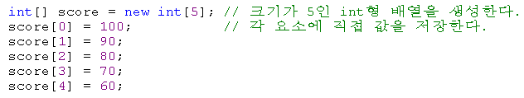


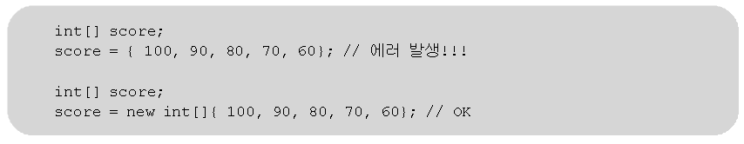
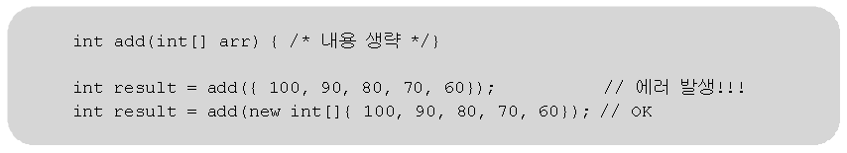
Java
Chapter 5. 배 열
의
정석
http://www.javachobo.com
1.3 배열의 초기화1
- 생성된 배열에 처음으로 값을 저장하는 것
직접 값 대입시는 선언시에만 가능
생성자 사용시는 선언이후 대입해도 무방
메서드 선언 의 파라메터 사용
메서드 호출시에도 직접 값 { }는 에러이고 new생성자는 가능

Slide 10
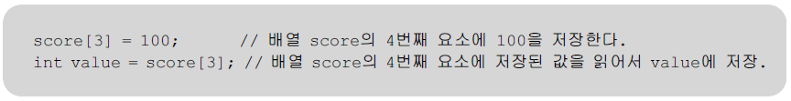
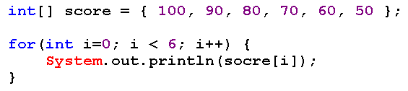

Java
Chapter 5. 배 열
의
정석
http://www.javachobo.com
1.4 배열의 출력
▶ 배열에 값을 저장하고 읽어오기
▶‘배열이름.length’는 배열의 크기를 알려준다.

Slide 11
배열을 Arrays.toString(배열이름)으로 출력 하면 [100,200,300,…]형태로 출력됨
Arrays는 배열처리에 관한 클래스임
println(배열이름)으로 출력하면 참조변수 즉 주소값 I@143bb형태로 출력 됨
문자 배열 (char)은 print(ch)하면 컴마 없이 출력 abcd

Slide 12
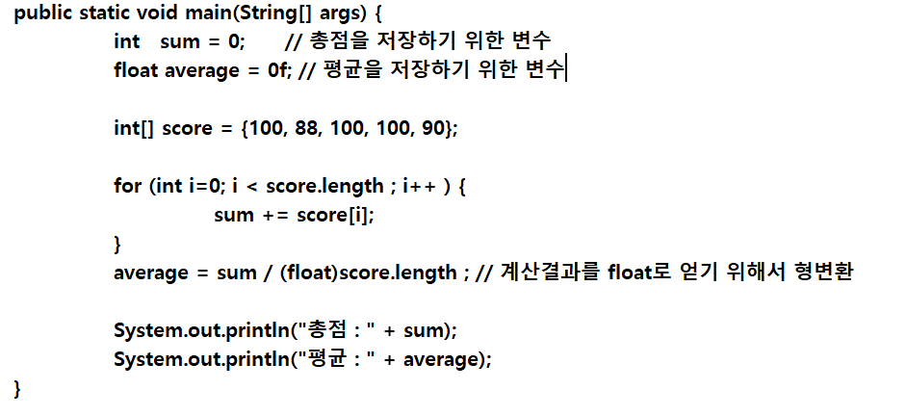
Java
Chapter 5. 배 열
의
정석
http://www.javachobo.com
1.4 배열의 활용 – 총합과 평균

Slide 13
최대값과 최소값 구하기
max값과 min값을 처음에 첫번째 원소값으로 설정한뒤
다음값과 비교하여 max값보다 크면 max값을 변경
min값 보다 적으면 min값을 변경
숫자 섞기(shuffle)
숫자 10개의 배열에서 색인번호가 0 ~ 9가 나오도록 random()메서드로 생성한후
색인번호 0번 원소와 랜덤생성 원소를 교환하는 일 을 100번 시행한다

Slide 14
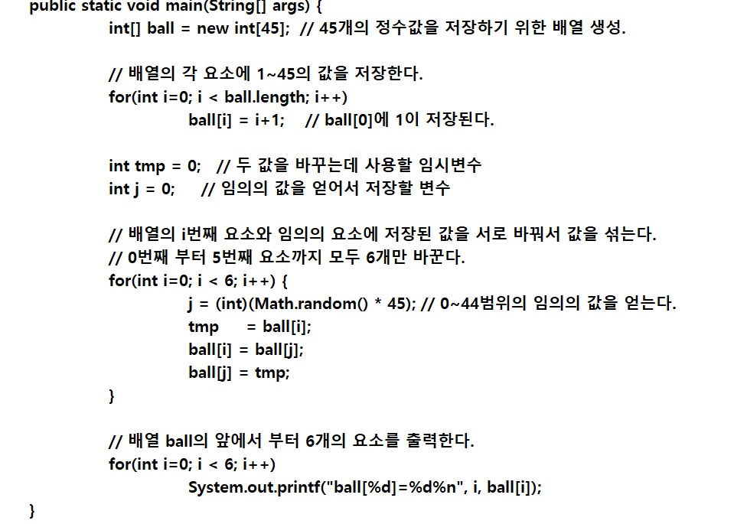
ball[0]
Java
Chapter 5. 배 열 (로또)
…
의
정석
http://www.javachobo.com
1.4 배열의 활용 – 로또 번호 만들기
temp

Slide 15
String 배열
- 선언 : 일반 배열과 동일
String[] name = new String[3];
- 초기화
String[] name = new String[3];로 배열 선언후 저장공간 확보
각각의 원소에 직접 입력
name[0] = “kim”; 또는 new String(“kim’);
name[1] = “kook”;
name[2] = “koo”;
일괄적으로
String[] name = new String[]{“kim”,”kook”,”koo”}; 또는
String[] name = {“kim”,”kook”,”koo”}; //초기화시는 가능
name = {“kim”,”kook”,”koo”}는 불가

Slide 16
String 클래스
- java.lang패키지에서 제공하는 기본 클래스이다.
C언에서는 String이 없는데 워낙 많이 사용하므로 자바에서
추가로 만들어진 클래스로 char배열에 기능을 추가한것
즉 문자열은 char배열
- String객체는 read only(immutable)로 변경은 불가능하다.
- 주요 메서드
charAt(int index) : 색인번호의 문자를 반환
String str = "ABCDE"; // char[] str = {'A','B','C','D','E’}
char ch = str.charAt(3);
String tmp1 = str.substring(1, 4);
//substring(int from,int end)는 from색인번호에서 end-1색인번호사이릐 문자열을 반환
문자열 비교는 str.equals(비교문자열)
str.equalsIgnoreCase(문자열);

Slide 17
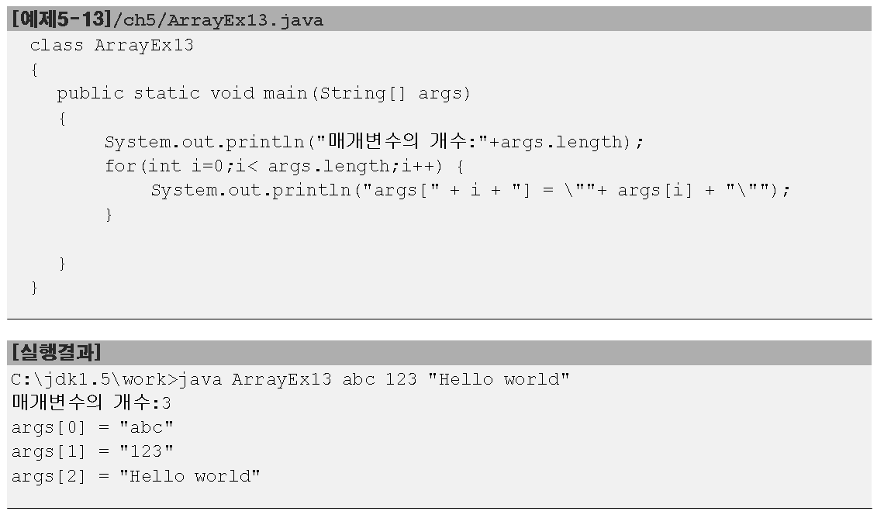
Java
Chapter 5. 배 열
의
정석
http://www.javachobo.com
1.8 사용자 입력받기 - 커맨드라인
▶ 커맨드라인(층,도스창)에서 입력된 값들은 문자열 배열에 담겨 main메서드에
인자로 전달된다.

Slide 18
이클립스에서 커맨드라인으로 메인 메서드를 호출하기 위해서는
run에서 run configurations를 선택하여 창에서 arguments를 선택
program arguments창에 문자열을 적어준다(kook kim koo)
다 적으면 run버튼 클릭한다

Slide 19
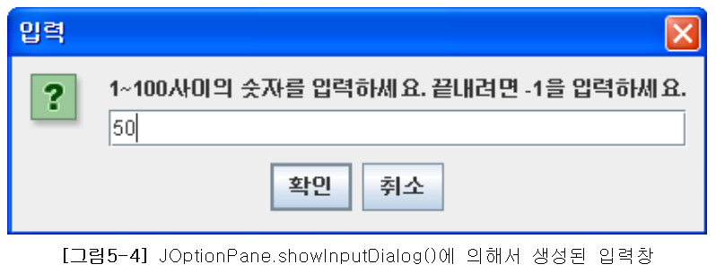
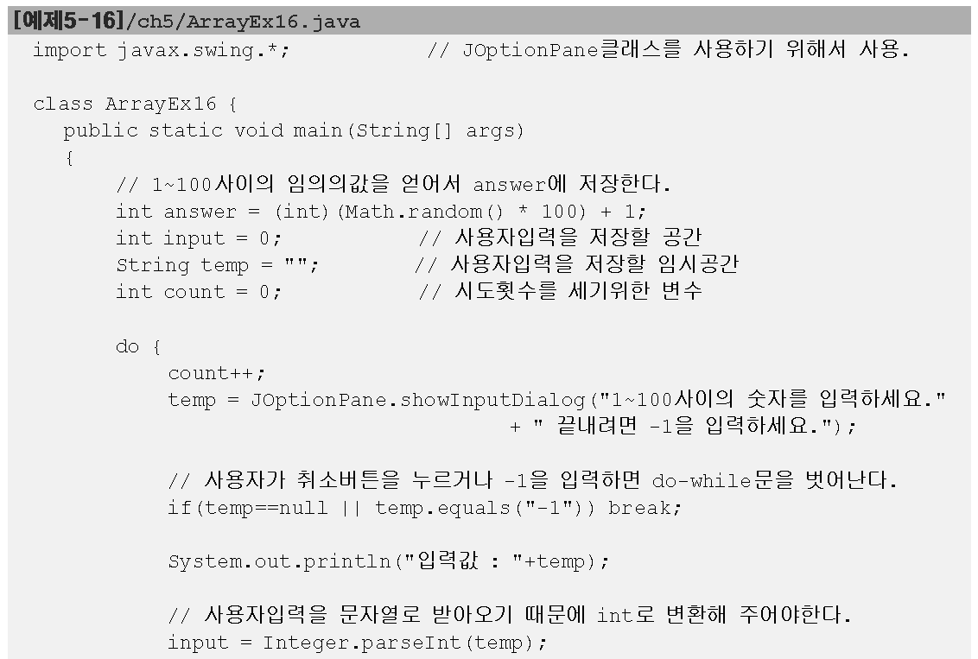
Java
Chapter 5. 배 열
의
정석
http://www.javachobo.com
1.9 사용자 입력받기 – 입력창(InputDialog)--swing
▶ Swing패키지의 JOptionPane.showInputDialog()를 사용(지금은 javafx패키지사용)

Slide 20
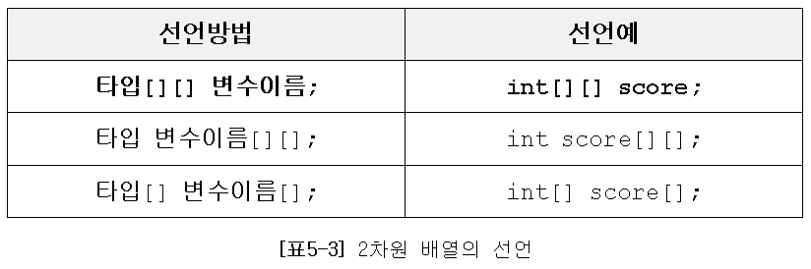
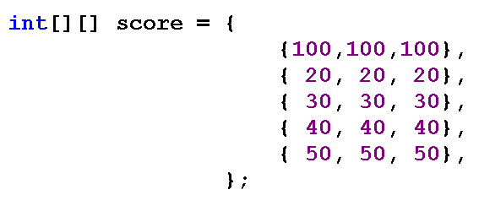
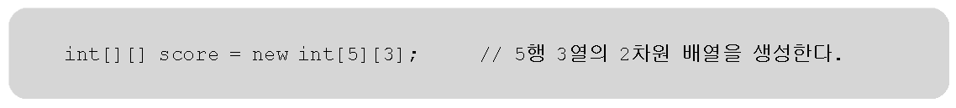
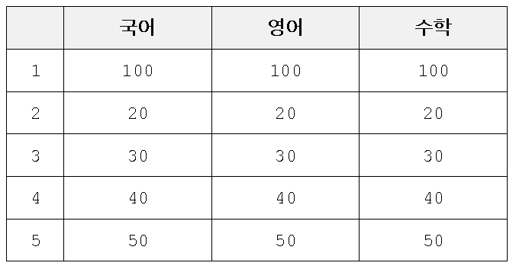
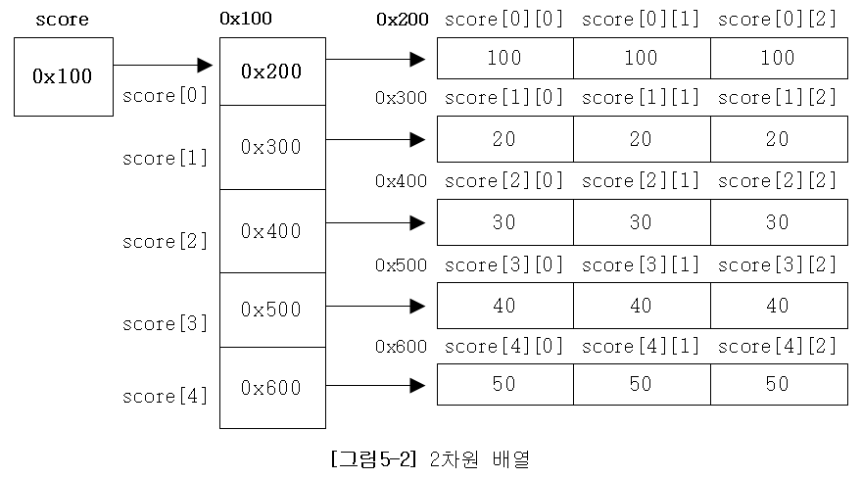
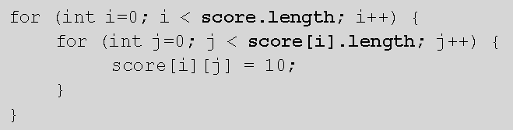
Java
Chapter 5. 배 열
의
정석
http://www.javachobo.com
1.5 다차원 배열의 선언과 생성(2차원 이상 배열)
-‘[]’의 개수가 차원의 수를 의미한다.

Slide 21
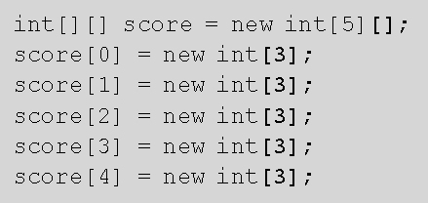
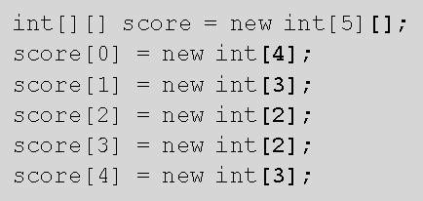
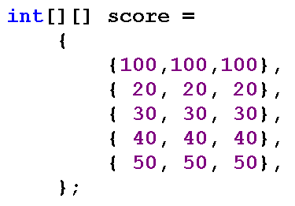
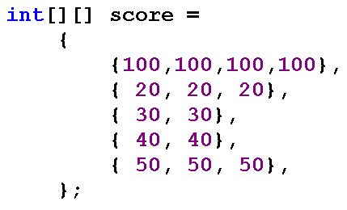
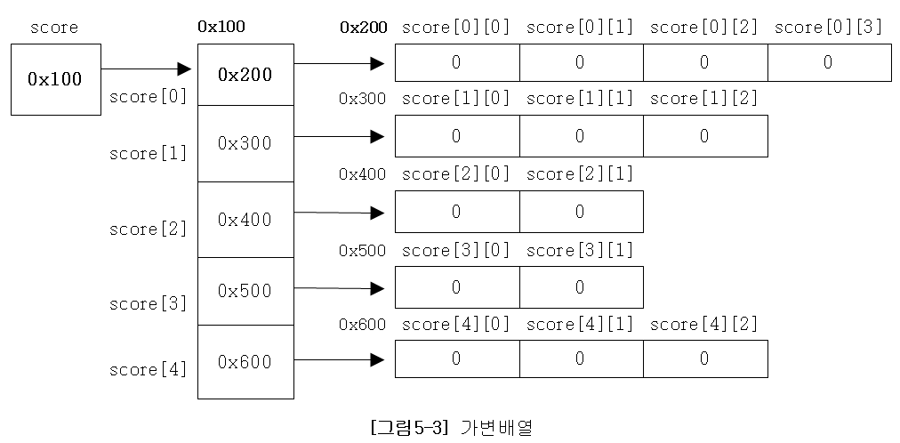
Java
Chapter 5. 배 열
의
정석
http://www.javachobo.com
1.6 가변배열
- 다차원 배열에서 마지막 차수의 크기를 지정하지 않고 각각 다르게 지정.

Slide 22
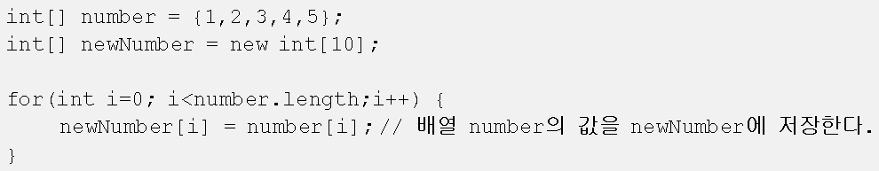
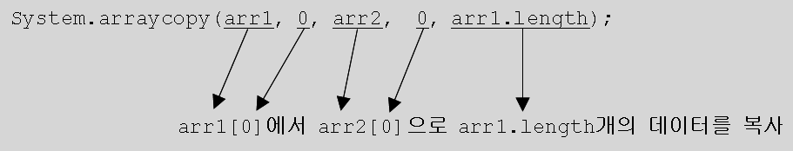

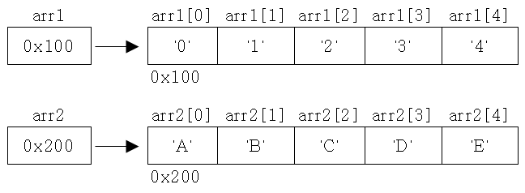
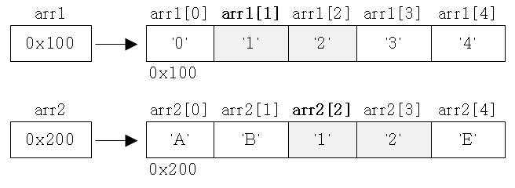
Java
Chapter 5. 배 열
의
정석
http://www.javachobo.com
1.7 배열의 복사
number
▶ for문을 이용한 배열의 복사
1
2
3
4
5
newNumber
0
0
0
0
0
0
0
0
0
0
▶ System.arraycopy()를 이용한 배열의 복사

Slide 23
2차원 배열 선언
- 데이터타입[][] int[][] score 형태로 선언 즉 배열 첨자 []이 두개
데이터 저장 장소 확보를 위해
int[][] xArr = new int[4][3]; 총 12(4 * 3)개의 원소를 갖는 배열
첫번째 []는 행을 나타내고 두번째는 그 행안에 들어가는 열을 나타냄
즉 new int[4][3];는 행의 개수가 4개 열의 개수가 3개인 배열을 나타냄
xArr.length는 행의 개수, xArr[i]의 lengt는 행색인번호 i의 열의 갯수
2차원 배열에서의 인덱스
앞의 []에는 행의 색인번호 뒤의 []에는 열의 색인번호를 나타냄
score[0][0] score[0][1] score[0][2]
score[1][0] score[1][1] score[1][2]
score[2][0] score[2][1] score[2][2]
score[3][0] score[3][1] score[3][2]
score[0][0] = 100;
score[3][2] = 200;
2차원 배열 초기화
값으로 초기화 int[][] arr = {{1,2,3},{3,4,5},{5,6,7},{7,8,9}};
크기는 자동으로 [4][3]으로 결정
생성자로 초기화 int[][] arr = new int[][] {{1,2,3},{3,4,5},{5,6,7},{7,8,9}};
가독성을 위해 한줄에 한행씩
int arr[][] = {
{1,2,3},
{3,4,5},
…
}

Slide 24
Arrays 클래스
- java.util.Arrays 클래스
- 배열을 처리하는 다양한 메서드를 제공
- 문자열 형태로 변환
- toString(1차원배열명);
- deepToString(다차원 배열명);
int[] arr = {1,2,3};
int[][] arr2D = {{11,12},{21,22}};
Arrays.toString(arr); //[1,2,3]
Arrays.deepToString(arr2D); //[[11,12],[21,22]]
Arrays.equals(1차원배열,1차원배열) //2개의 1차원 배열이 같은지 비교하여 같으면 true
-Arrays.deepEquals(2차원배열,2차원배열); //2개의 다차원배열 비교
배열의 정렬
Arrays.sort(배열명);
배열의 복사
Arrays.copyOf(복사할 배열명,복사 원소갯수)
//원소개수가 복사할 배열의 원소보다 많으면 나머지는 기본값
Arrays.copyOfRange(복사배열명,시작색인번호,끝색인번호
끝 색인번호-1까지 복사

Slide 25
Java
Chapter 5. 배열
의
정석
http://www.javachobo.com
감사합니다.
더 많은 동영상강좌를 아래의 사이트에서 구하실 수 있습니다.
http://www.javachobo.com
이 동영상강좌는 비상업적 용도일 경우에 한해서 저자의 허가없이 배포하실 수 있습니다.
그러나 일부 무단전제 및 변경은 금지합니다.
관련문의 : 남궁성 castello@naver.com
Notes:
이것으로 제 5장 배열에 대한 강의를 모두 마치겠습니다. 감사합니다.

